Slide 1
الغيوم ودورة الماء في الطبيعة

Slide 2
مخرجات التعلم
يتوقع من التلميذ في نهاية الدرس أن:
يذكر مراحل تشكل الغيوم.
يشرح دورة الماء في الطبيعة.

Slide 3
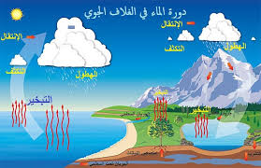
يصعد بخار الماء في الهواء ثم يتكاثف ( يتجمًع) فتتشكل الغيوم

Slide 4
دورة الماء في الطبيعة : حركة انتقال الماء من الأرض إلى الغيوم ثم عودته للأرض.

Slide 5
التقويم
املأ الفراغات الآتية بالكلمات المناسبة:
( بخار الماء - أمطار - ثلوج )
ينتقل الماء من البحار والبحيرات على شكل .......ثم يهطل على شكل .........و.........ثم يعود للبحار والبحيرات.

